Slide 1
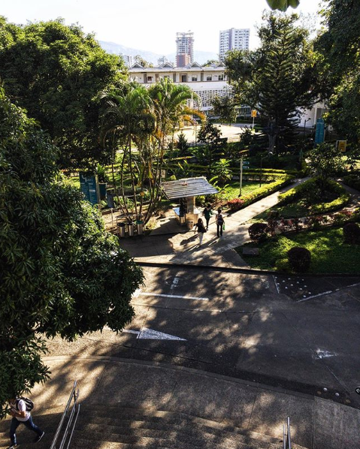
29
Proyecto
Sistema de información institucional
Nota: El portafolio de proyectos se construye de acuerdo con el horizonte de tiempo del período Rectoral (2020 -2023), por lo tanto, se proyectan las metas de los proyectos al año 2024 y una vez se cuente con el programa de gobierno 2024 - 2027 del Rector electo, se realizará el proceso de fortalecimiento del PDI y actualización/formulación de proyectos articulados al nuevo periodo Rectoral

Slide 2
Información general del proyecto
Código del proyecto | PDI2028 – GSI - 29
Dependencia responsable del proyecto | Recursos informáticos y educativos - Gestión de tecnologías informáticas y sistemas de información
Pilar de Gestión | Gestión y sostenibilidad institucional
Programa | Gestión de infraestructura tecnológica
Procesos asociados (Sistema Integral de Gestión) | De apoyo - Administración institucional
 | Estratégico - Direccionamiento Institucional
Factores de calidad institucional a los que apunta el proyecto | 8. Procesos de autoevaluación y autorregulación
 | 10. Organización, gestión y administración
Otras instancias o dependencias participantes | Gestión de la comunicación y promoción institucional, vicerrectoría administrativa y financiera, planeación, equipo directivo
Programas a los cuales le aporta indirectamente el proyecto | Medios, recursos e integración de las TIC en los procesos educativos
 | Gestión del conocimiento, innovación y emprendimiento con impacto en la sociedad y reconocimiento nacional e internacional
 | Cultura de la legalidad, la transparencia, el gobierno corporativo y la participación ciudadana
 | Consolidación de la Extensión institucional con impacto en la sociedad y reconocimiento nacional e internacional
 | Articulación interna para la gestión del contexto
Objetivos de Desarrollo Sostenible (ODS) a los cuales le aporta el proyecto | 4. Garantizar una educación inclusiva, equitativa y de calidad y promover oportunidades de aprendizaje durante toda la vida para todos
 | 15. Gestionar sosteniblemente los bosques, luchar contra la desertificación, detener e invertir la degradación de las tierras y detener la pérdida de biodiversidad
29. Sistema de información institucional

Slide 3
Identificación del problema, necesidad u oportunidad
Falta de un sistema de información integrado que dé respuesta a las necesidades de información de la institución, además de fortalecer el sistema de comunicación corporativa, lo anterior, causa Demasiada información sin control y manejo, Procedimientos Manuales. Sin implementación de la Seguridad de la Información y un mal manejo de la comunicación corporativa, lo que tendría como efecto una Institución sin información en línea e integrada para la toma de decisiones y demasiada información sin control y sin un fin predeterminado para lograr un objetivo particular que es comunicar asertivamente.
Problema Central | Causas directas | Causas Indirectas
Falta de un sistema de información integrado que dé respuesta a las necesidades de información de la institución, además de fortalecer el sistema de comunicación corporativa | 1. Demasiada información sin control y manejo, Procedimientos Manuales. Sin implementación de la Seguridad de la Información | 1.1 No se tiene información en línea 1.2 Datos en diferentes formatos (Excel, Word, Access, entre otras) 1.3 Información no confiable, ni oportuna y no disponible
 | 2. No existe un sistema de comunicación corporativa | 2.1 Páginas Web desactualizadas 2.2 Sistema de comunicación corporativa no existente 2.3 No se cuenta con imagen, ni identidad corporativa (Marca)
 | Efectos directos | Efectos indirectos
 | 1. Institución sin información en línea e integrada para la toma de decisiones | 1.1 Desconfianza de los usuarios por tener información en Office y en módulos desarrollados. 1.2 Módulos incompletos por la no entrega de información completa de los procedimientos que manejan los usuarios. 1.3 El no tener un mapa de procesos dificulta la consolidación del sistema de información integrado.
 | 2. Demasiada información sin control y sin un fin predeterminado para lograr un objetivo particular que es comunicar asertivamente. | 2.1 No es claro la responsabilidad de la comunicación corporativa, lo que implica una mala imagen. 2.2 Tareas repetitivas y comunicaciones poco asertivas
29. Sistema de información institucional

Slide 4
Descripción del proyecto
Involucrados
Unidades organizacionales: Gestión de la comunicación y promoción institucional, vicerrectoría administrativa y financiera, planeación, equipo directivo
Beneficiarios: Por tratarse de un proyecto transversal se apoyan y se cubren los procedimientos internos de todas las dependencias de la Universidad.
Entidades externas a la UTP: MinTIC - MEN - Procuraduría - Contraloría
Este proyecto pretende que la Universidad Tecnológica de Pereira cuente con un Sistema de Información que cumpla estándares nacionales e internacionales, que permita la obtención de información de calidad y que satisfaga las necesidades de los usuarios internos y externos. Así mismo, se tiene como propósitos la actualización permanente de la información publicada en el portal Web de la Universidad, la consolidación del componente de comunicación corporativa y el fortalecimiento de medios de comunicación acordes a las exigencias de la Institución.
29. Sistema de información institucional

Slide 5
Objetivos del proyecto
General
Consolidar un sistema de información integrado que dé respuesta a las necesidades de información de la institución, además de fortalecer el sistema de comunicación corporativa.
Específicos
29. Sistema de información institucional
Desarrollar software integrado a la medida, que permita consolidar el sistema de información Institucional.
Liderar el componente de la Comunicación Corporativa.

Slide 6
Planes operativos
Plan operativo | Acciones
Sistemas de Información Integral y Seguridad de la Información | Desarrollos de Software. Portal Web Institucional. Seguridad de la información
Gestión de Recurso Multimedia e identidad UTP | Diseño Gráfico y Medios Digitales. Producción Audiovisual. Comunicación Corporativa.
29. Sistema de información institucional

